Slide 1
Pengendalian Proses : Perulangan /Looping
Pemrograman Terstruktur

Slide 2
Tujuan Pembelajaran
Mahasiswa memahami dan mampu menggunakan mekanisme perulangan dengan benar.
Mahasiswa memahami dan mampu menggunakan mekanisme perulangan bersarang dengan benar.

Slide 3
Latar Belakang
Misalkan ada kasus yang mengharuskan program untuk melakukan sebuah proses berulang-ulang, antara lain :
  Menuliskan kalimat “saya tidak akan mencontek lagi” sebanyak 100 kali
  ATM yang terus-menerus meminta user memasukkan kartu
  dll

Slide 4
Penyelesaian
Menuliskan proses yang sama sebanyak perulangan yang diminta
Menggunakan mekanisme perulangan

Slide 5
Mekanisme Perulangan
Terdapat 3 mekanisme perulangan dalam C, yaitu :
  while
  do-while
  for

Slide 6
Mekanisme while
Rumus :
while (ekspresi) {
statement
}
Proses : nilai ekspresi akan selalu dievaluasi, selama nilainya :
  Satu : statement dieksekusi terus
  Nol : perulangan berhenti (statement tidak dieksekusi)

Slide 7
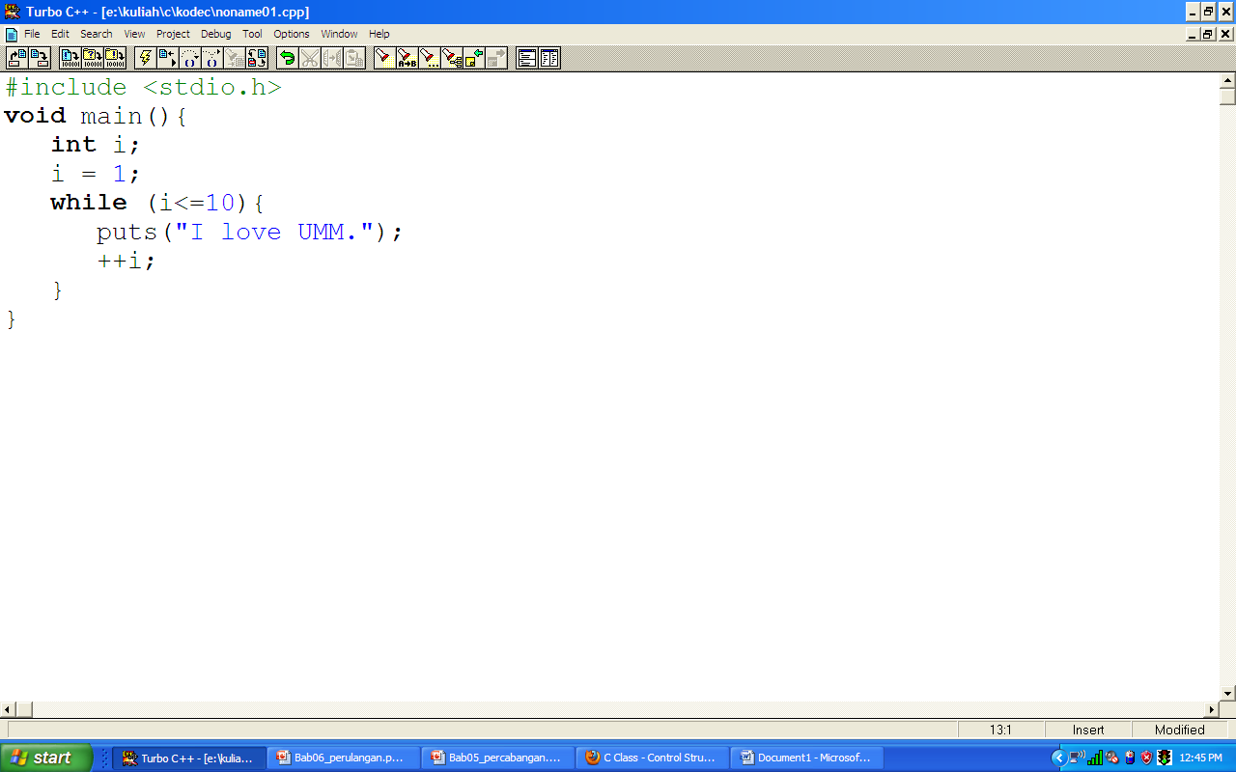
Contoh-contoh
Menuliskan “I love UMM” 10 kali

Slide 8
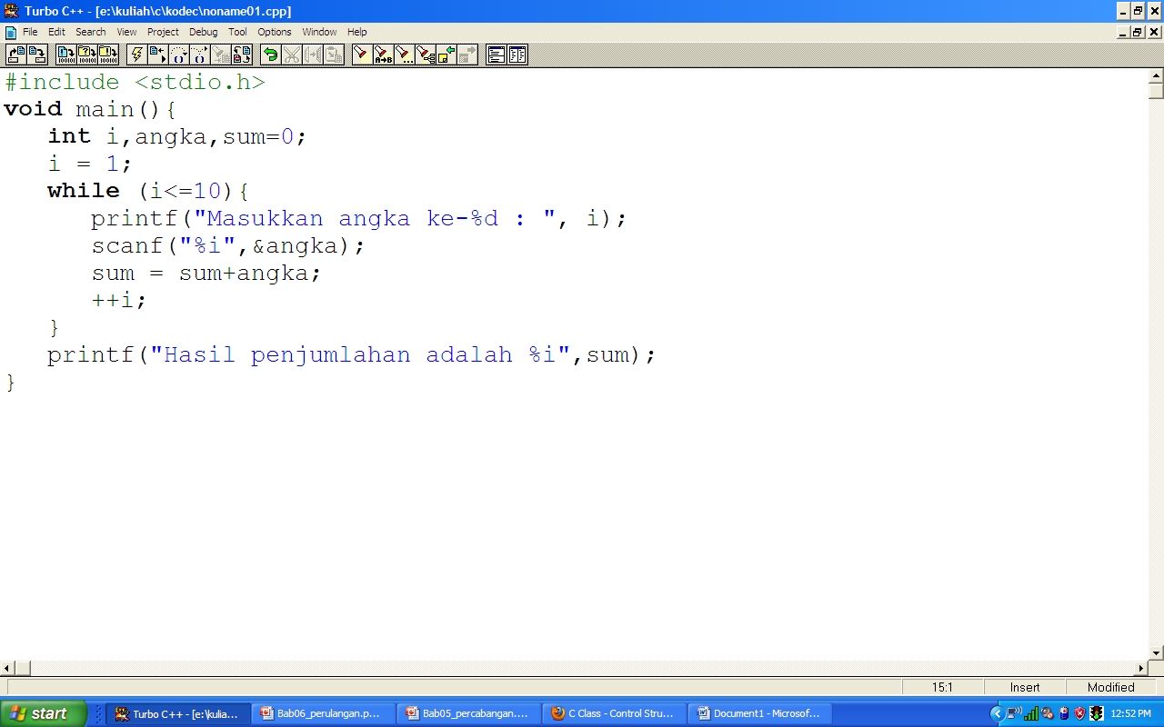
Program menjumlahan 10 angka masukan user.

Slide 9
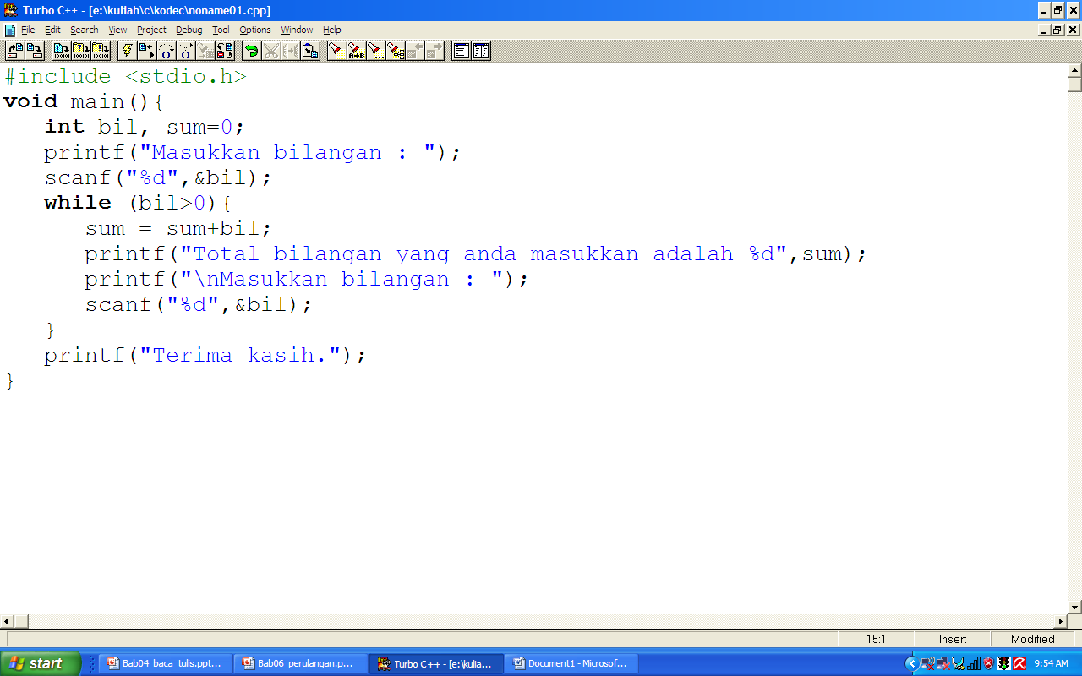
Program menjumlahkan angka masukan user. Program berhenti jika inputan<0

Slide 10
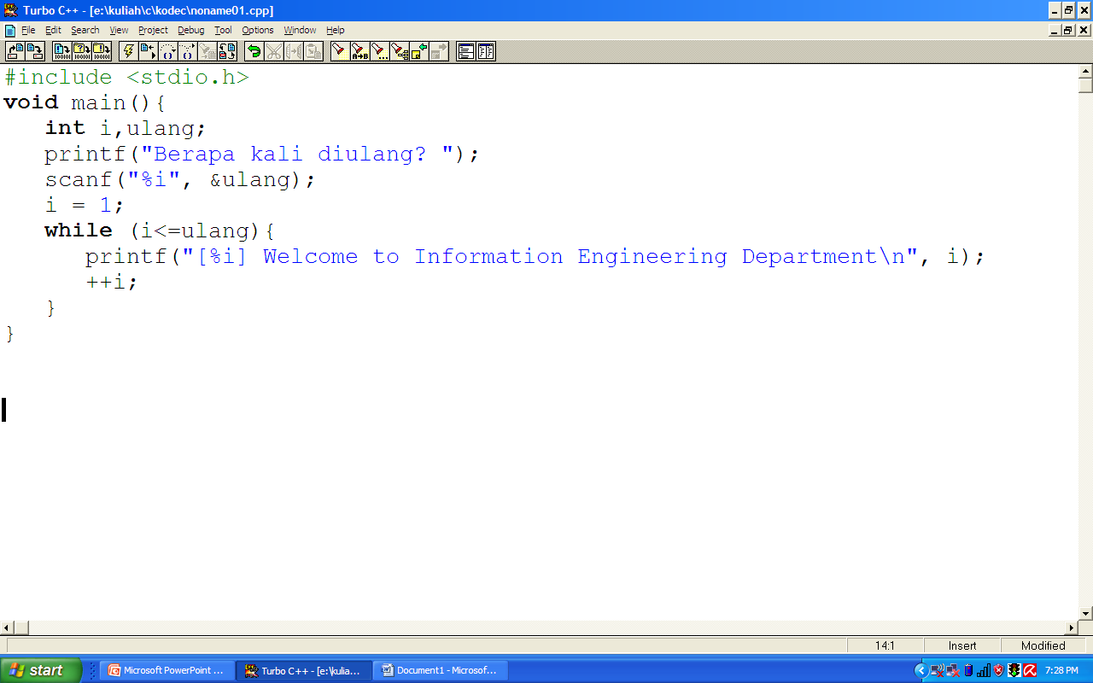
Program menuliskan sebanyak N kali.

Slide 11
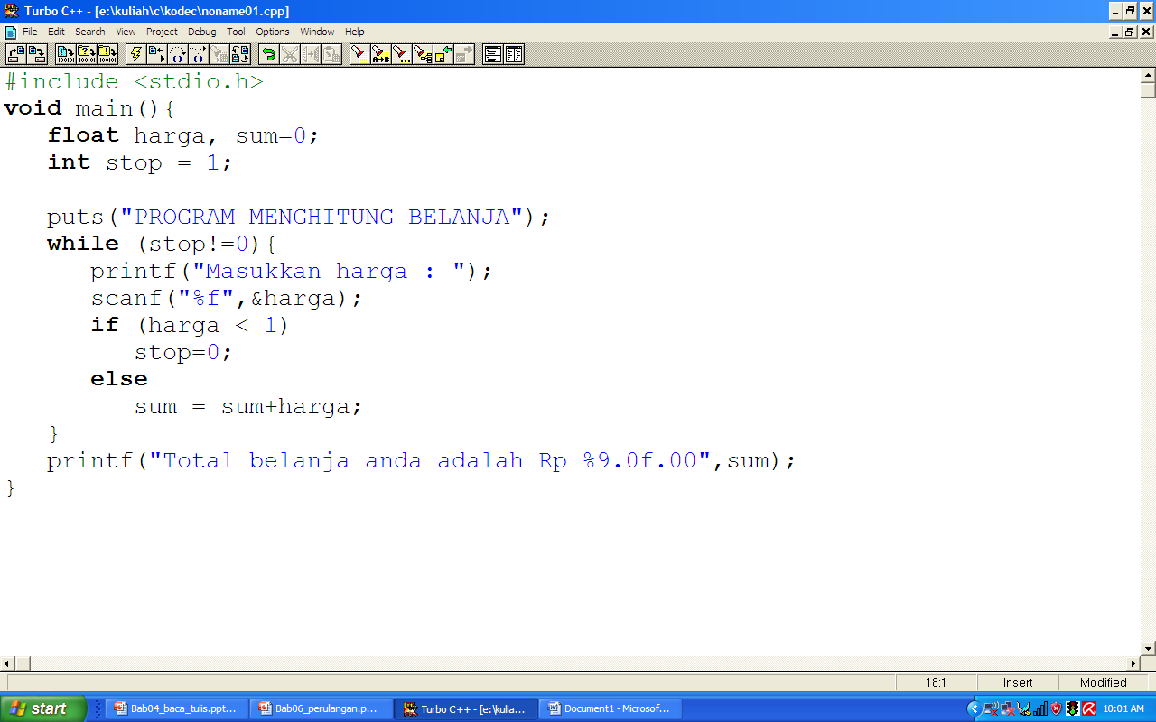
Program menghitung total belanja, berhenti jika user memasukkan < 1.

Slide 12
Mekanisme do-while
Pola :
do {
statement
} while (ekspresi);
Proses : program menjalankan statement, kemudian mengevaluasi ekspresi, jika nilainya :
  Satu, maka statement dieksekusi lagi
  Nol, maka perulangan berhenti

Slide 13
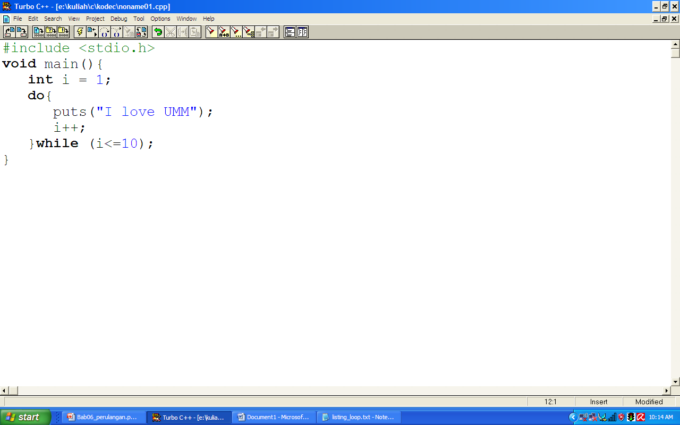
Contoh-contoh

Slide 14
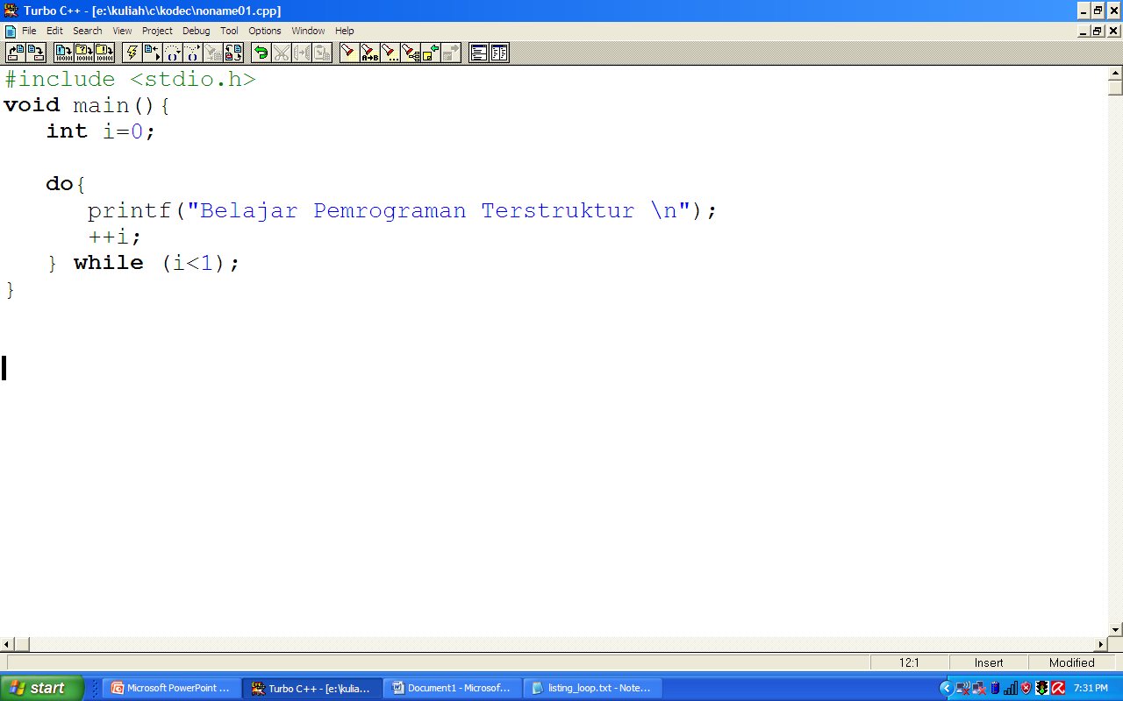
Program yang hanya sekali dieksekusi

Slide 15
Mekanisme for
Pola
for (init_eksp; eval_eksp; incr_eksp) {
statement
}
init_eksp dan incr_eksp boleh kosong. Jika keduanya kosong, maka statement for ini akan identik dengan while.

Slide 16
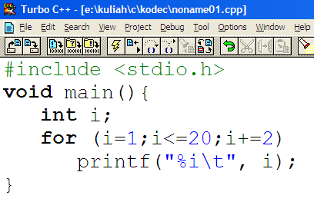
Contoh-contoh
Menuliskan bilangan genap antara 0-100

Slide 17
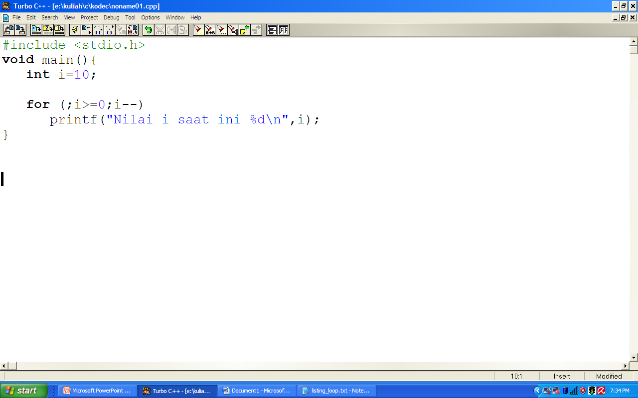
Program menuliskan angka 10-1

Slide 18
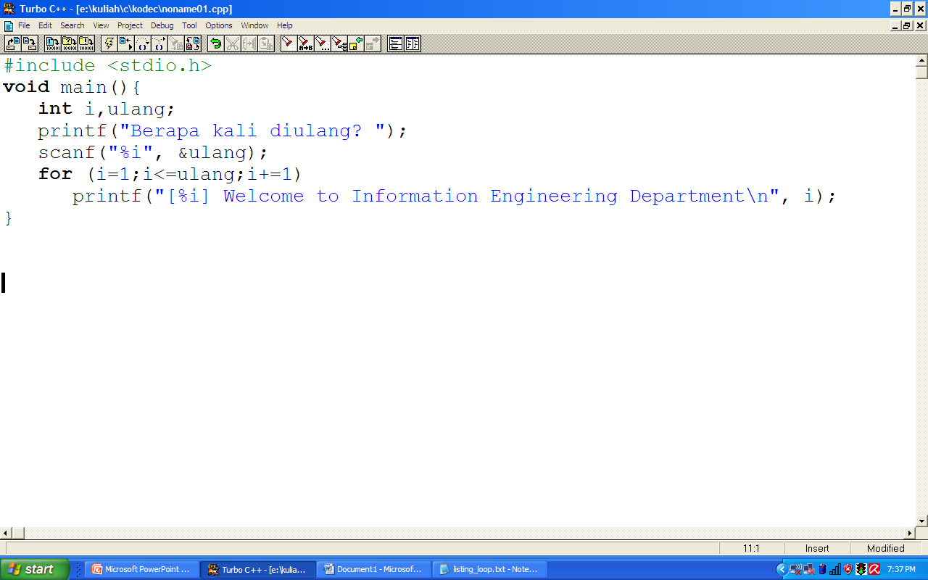

Slide 19
Perulangan Bersarang
Mekanisme perulangan di dalam perulangan

Slide 20
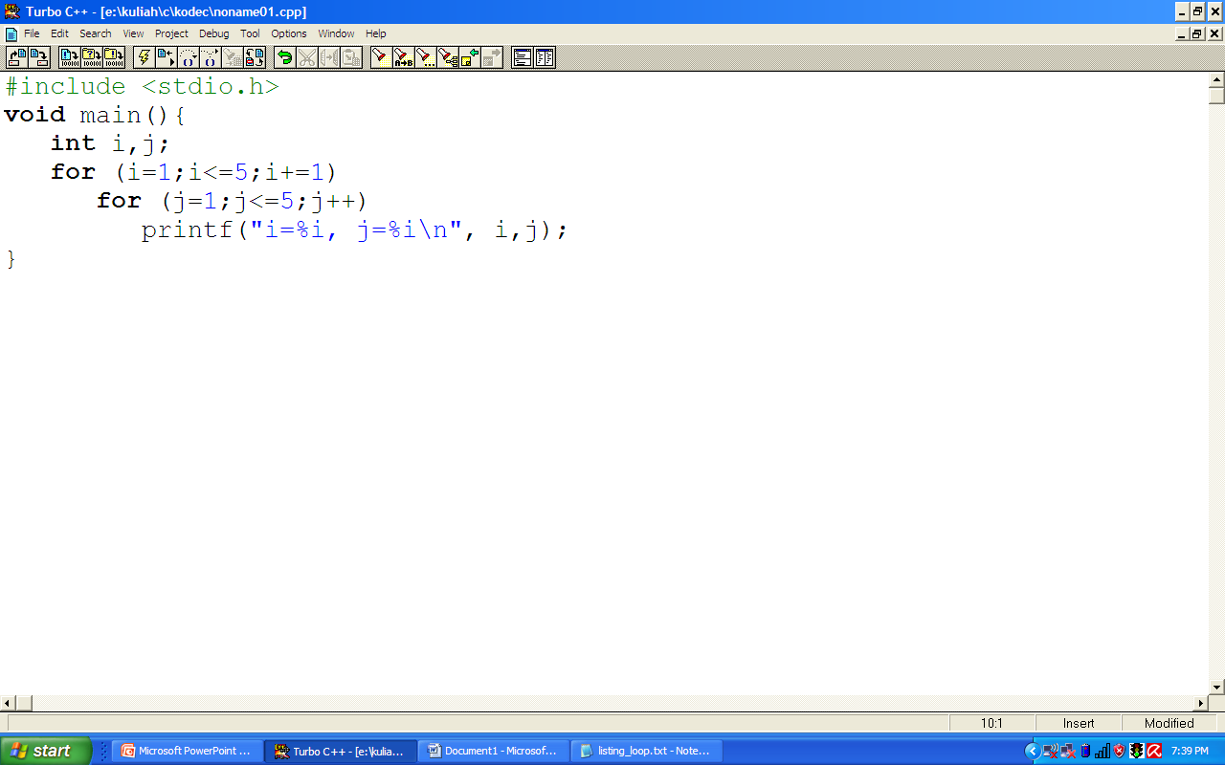
Contoh-contoh

Slide 21
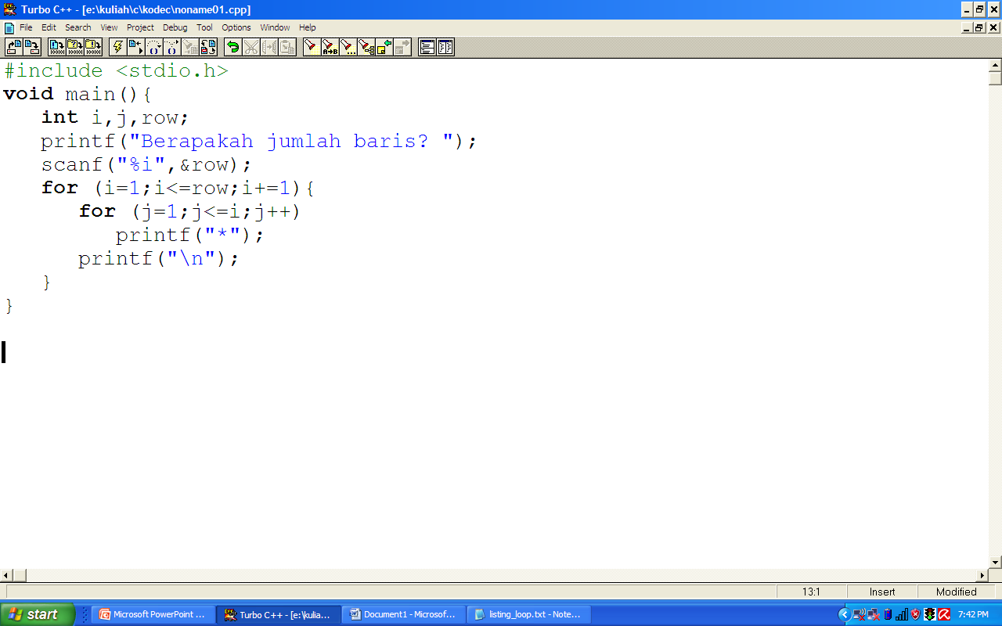
Program mencetak bintang.

Slide 22
break
Instruksi break digunakan untuk menghentikan perulangan.
Jika ada nested loop, maka break hanya akan menghentikan perulangan yang mengandung perintah break tsb.

Slide 23
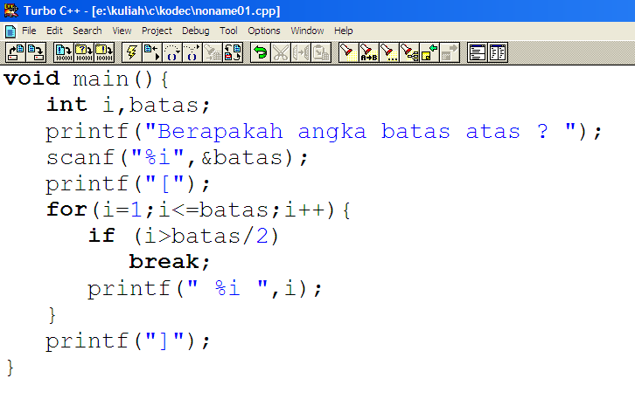
Contoh-contoh
Menuliskan angka sebanyak n/2 kali. (n inputan user)

Slide 24
continue
Perintah continue pada perulangan menyebabkan proses mengabaikan seluruh instruksi setelah continue, dan melanjutkan perulangan.

Slide 25
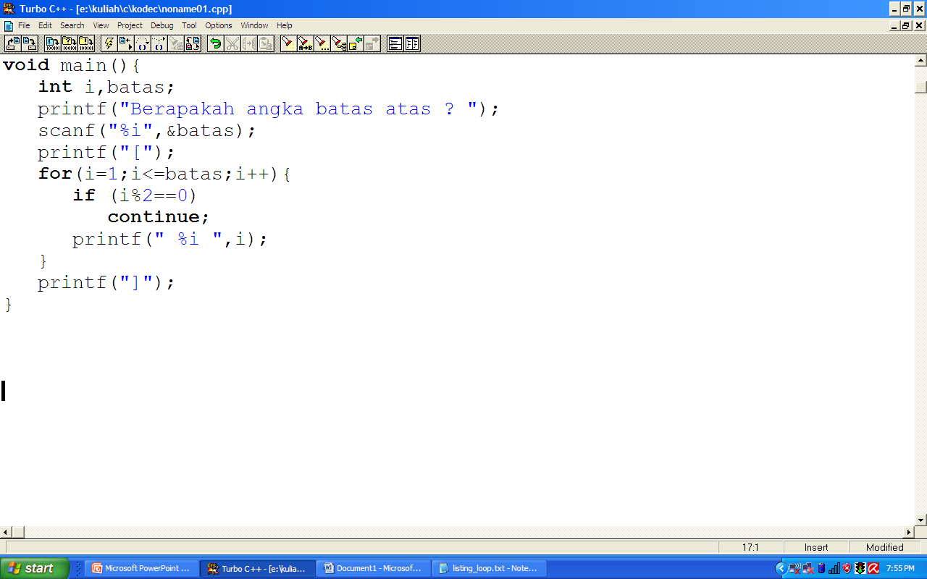
Contoh-contoh
Menuliskan angka ganjil

Slide 26
Exercise
1. Tuliskan “Teknik Informatika YES” sebanyak 100 kali.
2. Tuliskan seluruh angka kelipatan 5 antara 0-100.
3. Buatlah program yang akan meminta user memasukkan nilai secara berulang. Jumlah perulangannya juga merupakan inputan user. Terakhir, tampilkan total penjumlahan ke layar.

Slide 27
4. Dari soal no.3, jumlahkan hanya jika user memasukkan bilangan positif.
5. Dari soal no.3, hitung rata-rata bilangan masukan user.

